Slide 1
선문 시설 예약 시스템
S.M.R
2012244021 나태근 (팀장)
2012244027 박수영
2012244040 이준범2012244075 이윤배

Slide 2
개요 및 목표
기술개발 내용
수행 변경 사항
현재 진행 상황
개발 시 문제점 및 해결 방안
향후 개발 일정
결론
S.M.R 프로젝트
INDEX

Slide 3
개요 및 목표
01
개요 및 목표
과제명: 선문 시설 예약 시스템
개요
기존에 사용하던 예약시스템을 개선하고 좀더 편리하게 사용하기 위함.
목표
사진정보를 추가하여 보다 편리하게 예약 가능.
예약사유로 인한 불만을 해소함.
실시간 현황 출력 디바이스를 설치하여 현장에서 예약 현황 파악 가능.

Slide 4
기술개발 내용
요구 사항 명세
메인
요구사항ID | 요구사항 | 상세요구사항
RE01-01 | 로그인 | 로그인 페이지로 이동한다.
RE01-02 | 로그아웃 | 로그아웃을 한다.
RE01-03 | 회원가입 | 회원가입 페이지로 이동한다.
RE01-04 | 관리자 로그인 | 관리자 로그인 페이지로 이동한다.
RE01-05 | 예약 | 예약 페이지로 이동한다.

Slide 5
기술개발 내용
요구 사항 명세
로그인/관리자로그인/회원가입
요구사항ID | 요구사항 | 상세요구사항
RE02-01 | 로그인 | ID와 PW를 입력 후 로그인을 한다. 로그인 후 메인 페이지로 이동한다.
RE02-02 | 회원가입 | 회원가입 페이지로 이동한다.
요구사항ID | 요구사항 | 상세요구사항
RE03-01 | 로그인 | ID와 PW를 입력 후 로그인을 한다. 로그인 후 관리자 메인 페이지로 이동한다.
요구사항ID | 요구사항 | 상세요구사항
RE08-01 | 데이터 입력 | ID / PW / 이름의 데이터를 입력한다.

Slide 6
기술개발 내용
요구 사항 명세
관리자 메인
요구사항ID | 요구사항 | 상세요구사항
RE04-01 | 시설 추가 | 시설 추가 페이지로 이동한다.
RE04-02 | 시설 삭제 | 시설 삭제 페이지로 이동한다.
RE04-03 | 승인 | 승인 페이지로 이동한다.

Slide 7
기술개발 내용
요구 사항 명세
시설 추가/삭제/대여승인
요구사항ID | 요구사항 | 상세요구사항
RE05-01 | 건물/호실 선택 | 추가할 건물 및 호실 데이터를 선택한다.
요구사항ID | 요구사항 | 상세요구사항
RE06-01 | 건물/호실 선택 | 삭제할 건물 및 호실 데이터를 선택한다.
요구사항ID | 요구사항 | 상세요구사항
RE07-01 | 승인/거부 | 승인 대기 중인 데이터를 승인 혹은 거부한다.

Slide 8
기술개발 내용
요구 사항 명세
예약
요구사항ID | 요구사항 | 상세요구사항
RE09-01 | 건물선택 | 예약할 건물을 선택한다. 선택후 호실 선택 UI를 보여준다.
RE09-02 | 호실선택 | 예약할 호실을 선택한다. 선택후 날짜 선택 UI를 보여준다.
RE09-03 | 날짜선택 | 예약할 날짜를 선택한다. 선택후 시간 선택 UI를 보여준다.
RE09-04 | 시간선택 | 예약할 시간을 선택한다. 선택후 상세정보 입력 UI를 보여준다.
RE09-05 | 상세정보 선택 | 예약 상세정보를 선택한다. 예약을 완료한다.

Slide 9
기술개발 내용
요구 사항 명세
실시간 현황 출력 디바이스
요구사항ID | 요구사항 | 상세요구사항
RE10-01 | 데이터 보여주기 | 가져온 데이터를 출력한다.

Slide 10
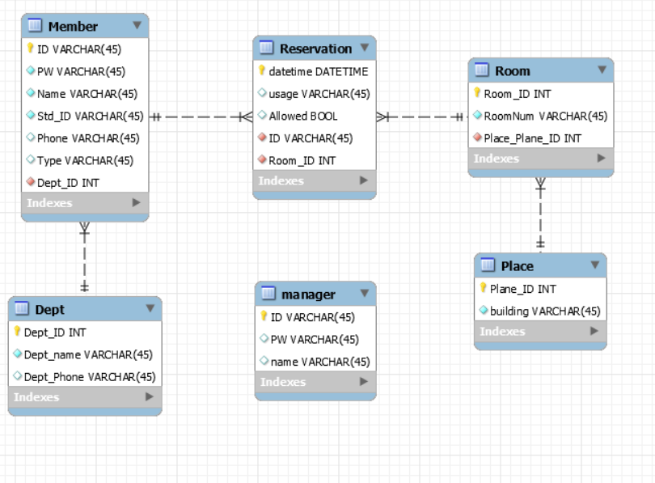
기술개발 내용
데이터 베이스

Slide 11
수행 변경 사항
수행 변경 사항
변경 전 | 변경 후 | 비고
AR을 이용한 길찾기 서비스 | 선문 시설 예약 시스템 | 변경
 | 학과 테이블 생성 | 추가
 | 실물 사진 | 추가
아마존 웹 서비스 | APM SETUP | 변경

Slide 12
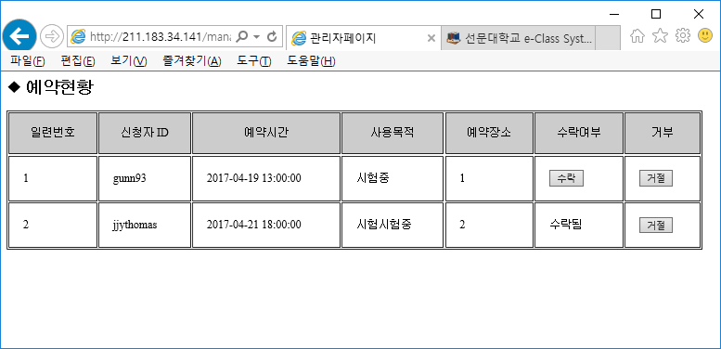
현재 진행 상황
관리자 페이지 - 승인

Slide 13
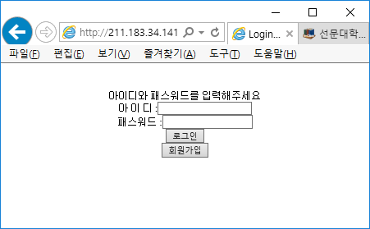
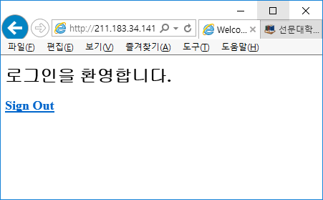
현재 진행 상황
로그인

Slide 14
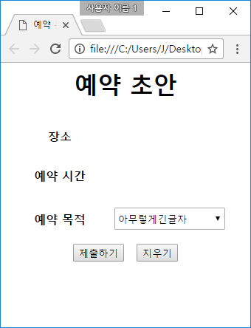
현재 진행 상황
예약

Slide 15
개발 시 문제점 및 해결 방안
문제점 및 해결 방안
문제점
주제를 중간에 변경하여서 진행 속도가 1~2주정도 늦어짐
서버용 컴퓨터의 소음이 심각하여 가동시간에 제한이 있음
물품 구매가 지연됨
해결방안
모듈화하여 개발한다.
주말을 적극적으로 활용하여 개발에 착수함.
시험기한이 끝난 직후 바로 구매함.

Slide 16
향후 개발 일정
01
개발일정
주요내용 | 추 진 일 정 (주)
 | 1 | 2 | 3 | 4 | 5 | 6 | 7 | 8 | 9 | 10 | 11 | 12 | 13 | 14 | 15
주제 선정
설계
새로운 기술 학습
개발
코드통합
테스트 및 디버깅
문서화 및 문서 최종 검토
최종 발표

Slide 17
Thank you

